Slide 1
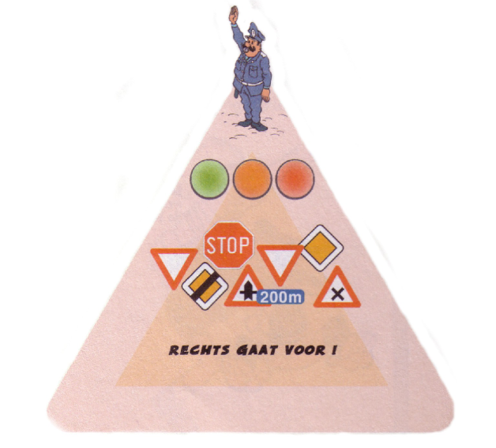
De verkeersborden
Belangrijk !
Ze geven je informatie om je veilig in het verkeer te verplaatsen

Slide 2
5 groepen:
1) Je moet hier (GEBODSBORDEN)
2) Je mag hier niet (VERBODSBORDEN)
3) Pas op (WAARSCHUWINGSBORDEN)
4) Kijk hier is (AANWIJZINGSBORDEN)
5) VOORRANGSBORDEN
1)

Slide 3
2)

Slide 4
3)

Slide 5
4)

Slide 6
5)

Slide 7
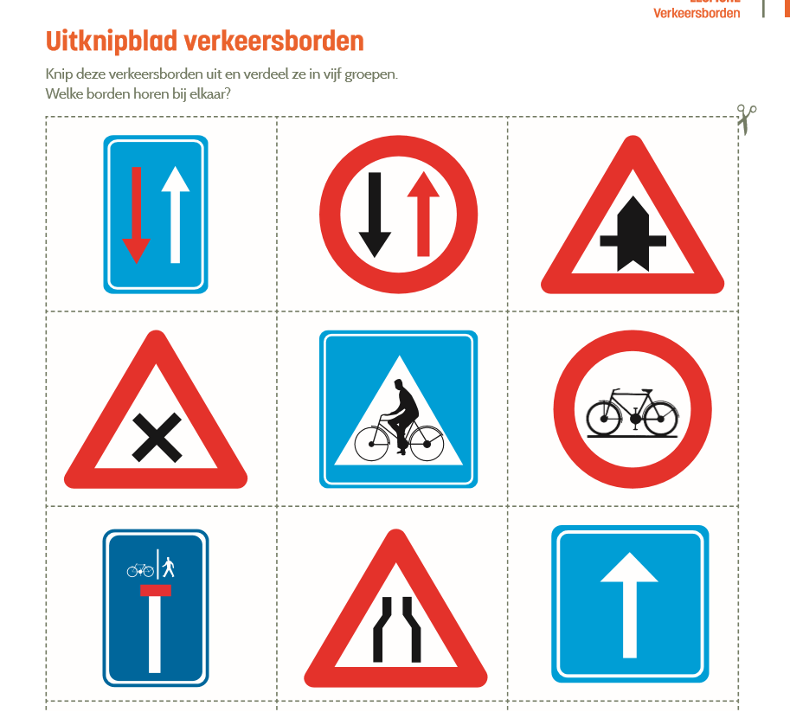
Even oefenen...
Je kan verder oefenen met het werkblad
Uitknipblad verkeersborden (bijlage 1)

Slide 8
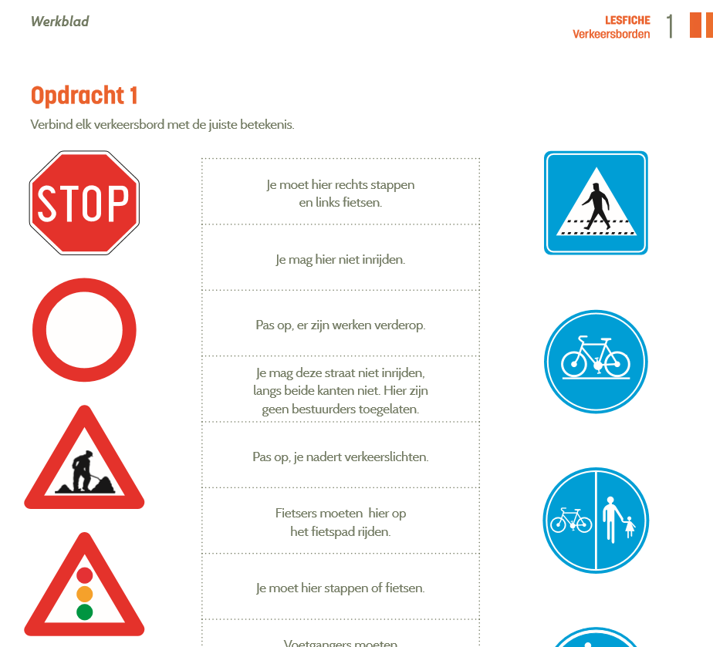
Je kan verder oefenen met het werkblad
Opdrachten (Bijlage 2)

Slide 9
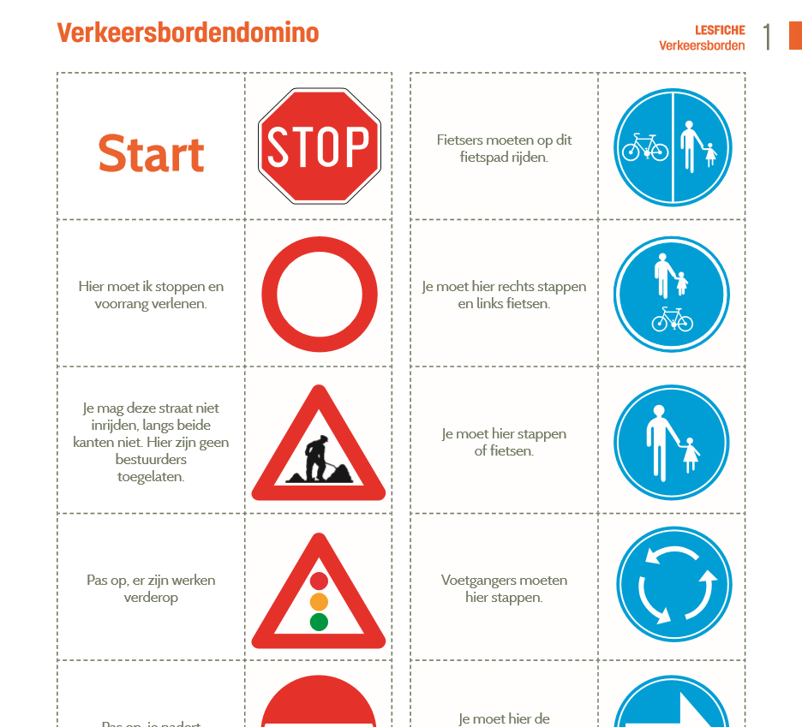
Je kan verder oefenen met het werkblad
Verkeersbordendomino (Bijlage 3)

Slide 10
Bekijk ook zeker dit filmpje over de verkeersborden eens !

